Slide 1






Tập viết
Bài 26: Chữ hoa X

Slide 2

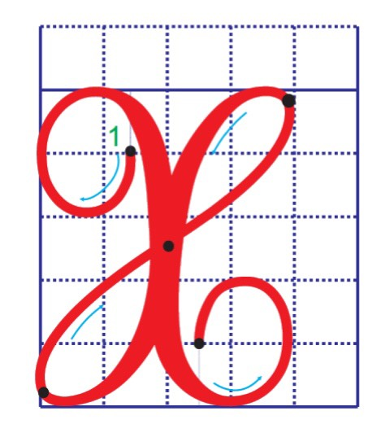
Thứ ba ngày 12 tháng 05 năm 2020
Tập viết
Chữ hoa X
Đặc điểm của chữ hoa X
Đường kẻ ngang 6
Quan sát và
Trả lời câu hỏi.
Đường kẻ ngang 5
Đường kẻ ngang 4
X
Đường kẻ ngang 3
5 li
Đường kẻ ngang 2
Đường kẻ ngang 1
2
3
2

Slide 3
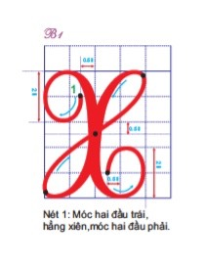
- Chữ hoa X cao và rộng bao nhiêu li?
Cao 5 li và rộng 5 li
- Chữ hoa X viết bởi mấy nét?
Chữ hoa X gồm 1 nét viết liền, là kết hợp của 3 nét cơ bản: 2 nét móc hai đầu và 1 nét xiên.

Slide 4

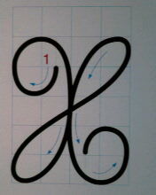

Slide 5
Cách viết
+ Nét 1: Đặt bút trên đường kẻ 5, viết nét móc 2 đầu bên trái, dừng bút ở đường kẻ 1với đường kẻ 2.
+ Nét 2: Từ điểm dừng bút của nét 1, viết nét xiên lượn từ trái sang phải, từ dưới lên trên, dừng bút trên đường kẻ 6.
+ Nét 3: Từ điểm dừng bút của nét 2, đổi chiều bút , viết nét móc hai đầu bên phải từ trên xuống dưới, cuối nét uốn vào trong, dừng bút ở đường kẻ 2.
Chú ý : cần viết cho cân đối các phần giống nhau

Slide 6
.
.

Slide 7
.
.

Slide 8
Cụm từ ứng dụng
Xuôi chèo mát mái
Ý nghĩa của cụm từ ứng dụng ?
Ý nghĩa: Công việc trôi chảy, thuận lợi, không gặp trở ngại, khó khăn

Slide 9
Xuôi chèo mát mái
Trong cụm từ, chữ nào chứa chữ hoa X
ta vừa luyện viết?
Chữ Xuôi trong cụm từ Xuôi chèo mát mái

Slide 10
X
Xuôi

Slide 11
Cụm từ ứng dụng
Xuôi chèo mát mái
Cụm từ viết bởi mấy từ?
4 từ

Slide 12

Nhận xét về độ cao các chữ trong
cụm từ ứng dụng
2,5 li.
-Chữ X, h, , cao mấy li?
-Chữ t cao mấy li?
-Các chữ còn lại cao mấy li?
1,5 li.
1 li

Slide 13
o
o
o
Xuôi chèo mát mái
Khoảng cách giữa các từ?
Một con chữ o

Slide 14
Luyện viết
X
X
Xuôi
Xuôi
Xuôi chèo mát mái

Slide 15
X
1 dòng
2 dòng
X
Xuôi
1 dòng
1 dòng
Xuôi
3 lần
Xuôi chèo mái mát

Slide 16
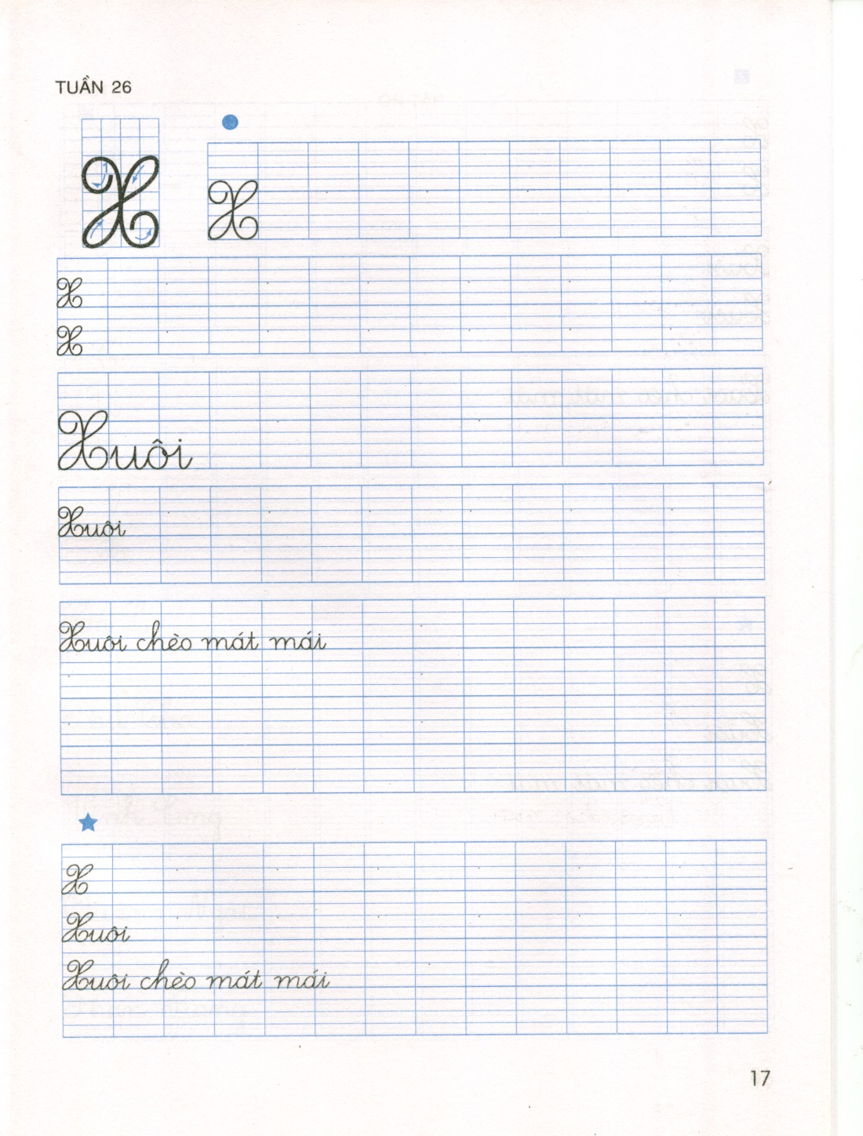

Chữ hoa:

Slide 17









CHÀO TẠM BIỆT!

